Slide 1
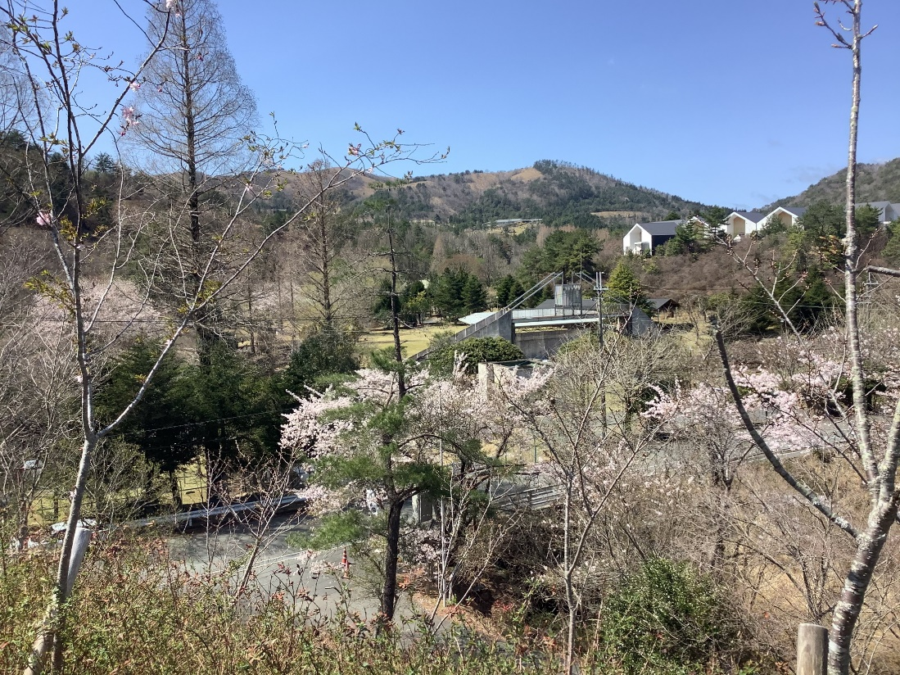
林間学習事前説明会

Slide 2
日時
令和３年１０月５日（火）～６日（水）
１泊２日
※警報発令時やコロナの感染状況により、延期の可能性が
あります

Slide 3
場所
京都府立るり渓少年自然の家
（グリーンパルるり渓）

Slide 4
参加者・引率
５年生児童９０名
引率者 7名

Slide 5
経費について
林間学習参加費として、６０００円を諸費から引き落とさせていただきます。（バス代・宿泊費・食費・活動費など）
※残金は精算後教材費に入れさせていただきます。

Slide 6
持ち物①
①就寝用
②宿泊施設内で使うもの
③2日目の服装
④マスク予備など
⑤その他
①就寝用（風呂セット）
長袖・長ズボン（ジャージ等）
下着の着替え
大タオル・小タオル１
ビニール袋１枚
②宿泊施設内で使うもの
歯磨き粉・歯ブラシ
小タオル１
③２日目の服装
服・靴下・上着など
⑤その他
上靴
軍手（火おこし用）
ぞうきん１枚（雨天時のぬりばし用）
④マスク予備など
２日目のマスク・マスク入れ
ハンカチ・ティッシュ・ビニール袋１枚
それぞれに分類して入れていただくとありがたいです。

Slide 7
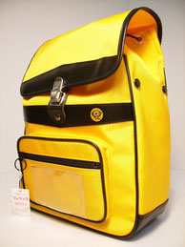
持ち物②
ランリュック （バス持ち込み荷物）
・１日目の昼食（捨てられる容器）
・ひもつき水筒・レジャーシート
・ハンカチ・ティッシュ・ビニール袋１枚
・マスク予備・出発２週間前の健康観察表
・筆記用具・しおり・雨具（カッパと折りたたみ傘）
必要な児童のみ
・常備薬（酔い止めなども含む）
・生理用品

Slide 8
服装
動きやすい服装（長袖・長ズボン）
はき慣れた運動靴
寒い時のための上着
名札
安全帽

